Slide 1

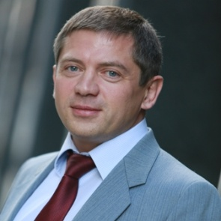
АЭРОНЕТ 2016
Научно-практическая конференция
по развитию беспилотных авиационных систем
Г. Москва, 15-17 сентября 2016 г.
Регистрация и Учет БВС:
Задачи, проблемы, решения
Докладчик: Бабинцев Глеб Владимирович
Член Президиума Федерации авиамодельного спорта России
Генеральный директор Ассоциации ЭРБАС

Slide 2
АЭРОНЕТ 2016
Регистрация БВС: Хронология возникновения вопроса
Регистрация авиамоделей
Решение ЭРБАС о регистрации БВС
США: начало регистрации
Дек. 2015
Март 2016
Июль 2016
> 30 лет
Ноя. 2015
Дек.2015
Россия: 462-ФЗ
Россия: Добровольная регистрация
Россия: 291-ФЗ

Slide 3
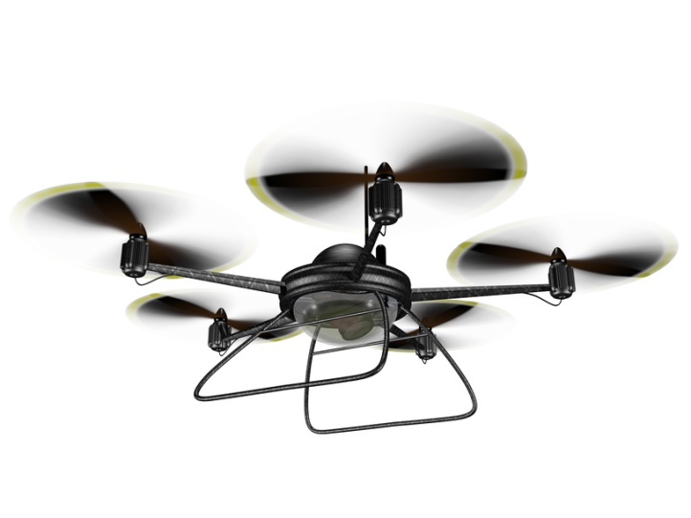
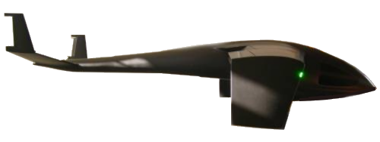
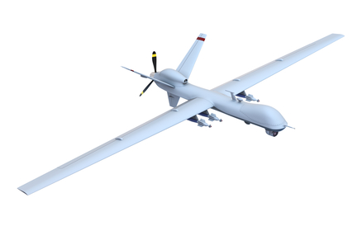
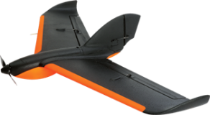
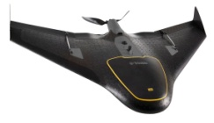

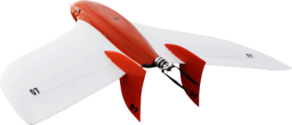



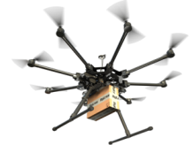
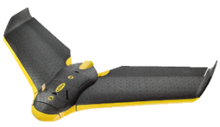



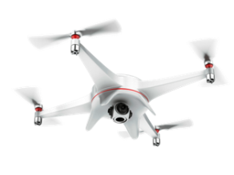
АЭРОНЕТ 2016
Проблематика: Количество БВС стремительно растет

Slide 4
АЭРОНЕТ 2016
Решение: Идентифицированная ответственность (Регистрация и Учет)
Государственная регистрация:
Для БВС максимальной взлетной массой более 30 кг
Регистрация прав собственности требуется
Порядок определяется Минтрансом
Осуществляет Росавиация
Государственный учет:
Для БВС максимальной взлетной массой 30 кг и менее
Регистрация прав собственности НЕ требуется
Порядок определяется Правительством РФ
Осуществляет кто и как?

Slide 5
АЭРОНЕТ 2016
Позиция:
Учет малых БВС должна вести единая
отраслевая информационно-аналитическая структура
в интересах всех участников рынка Аэронет
Наибольшее число БВС до 30 кг: (10-15 тысяч в год);
Динамика изменения учетных параметров;
Важна неразрывность владения и знания для пилотов малых БВС;
Аэронет нуждается в статистике, аналитике, мониторинге;
Аэронет наиболее эффективно использует информацию, которую дает
учет
Именно с этой целью введено разделение процедур в 291-ФЗ

Slide 6



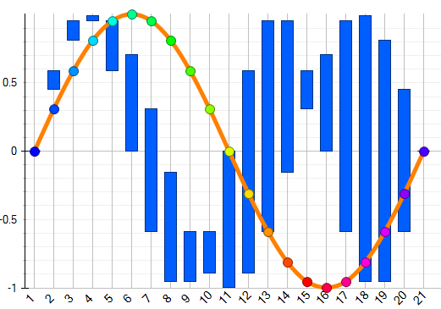

АЭРОНЕТ 2016
Концепция: Отраслевой информационно-аналитический центр
Регистрация БВС
Обучение правилам
ИАЦ
Информация отрасли
Информация партнеров
Ведение статистики
Формирование аналитики

Slide 7
АЭРОНЕТ 2016
Сделано силами сообщества:
Внедрена система он-лайн постановки БВС на учет;
Разработан порядок учета БВС;
Добровольно учтено более 3000 БВС;
Риски:
Возникновение групп, решающих уже решенную задачу.
Искажение истинной цели разделения процедур в Воздушном кодексе

Slide 8
АЭРОНЕТ 2016
Сравнение: Цель ведения процедуры учета
Отраслевой Центр Аэронет
Иная структура
Исполнение законодательства
Неразрывность владения и компетенций
Мониторинг развития рынка
Анализ эффективности ДК
Накопление статистики событий
Прогноз потребностей и трендов
Окупаемость выполняемых задач
Исполнение законодательства
Извлечение прибыли

Slide 9
АЭРОНЕТ 2016
Предложение:
Обратиться в государственные органы
О включении представителей Аэронет во все создаваемые РГ и Комиссии;
Установить мораторий на принятие НПА в одностороннем порядке;
Предложить создание отраслевого Центра Аэронет и возложение на Центр функций учета БВС, сбора статистики, аналитики.

Slide 10

















АЭРОНЕТ 2016
Научно-практическая конференция
по развитию беспилотных авиационных систем
Г. Москва, 15-17 сентября 2016 г.
СПАСИБО ЗА ВНИМАНИЕ!
Организаторы:
Генеральный партнер:
Со-организаторы:

